Slide 1
SRDCE
Eliška Lukášová 8.C

Slide 2
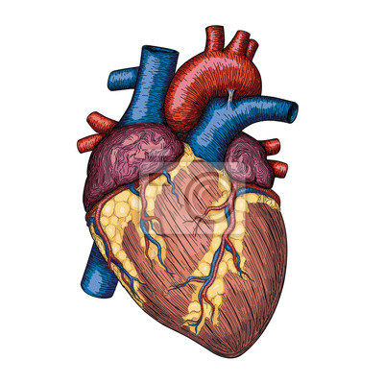
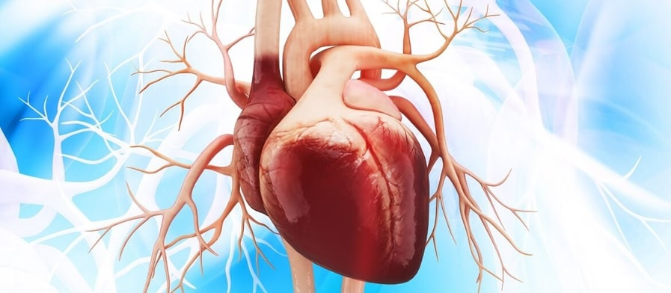
Srdce
Je to dutý svalový orgán, který má oběhový systém, jež je uložen v hrudníku
Má kuželovitý tvar, jeho hrot směřuje doleva dolů
Hlavní funkcí je střídavé smršťování a ochabování srdeční svaloviny, což způsobuje pumpování krve do těla
Váží asi 260 až 320 gramů

Slide 3
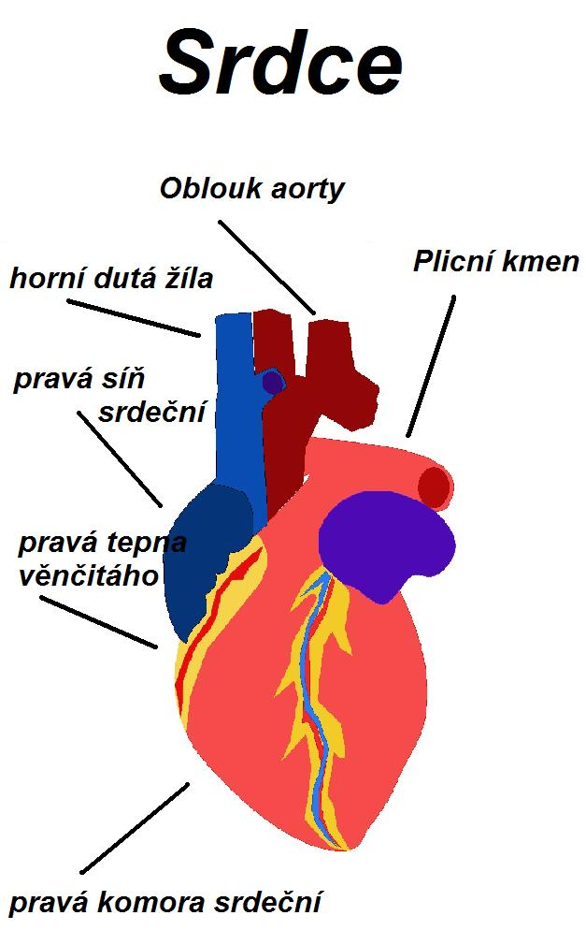
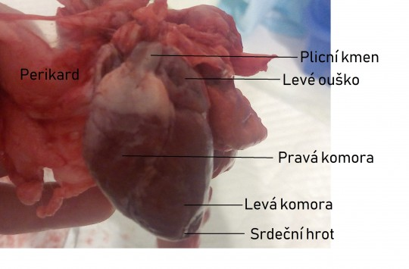
Stavba srdce
Je uloženo v obalu (osrdečník)
Je rozděleno podélnou svalovou přepážkou na levou a pravou polovinu
Každá polovina je rozdělená chlopněmi na síň a komoru

Slide 4
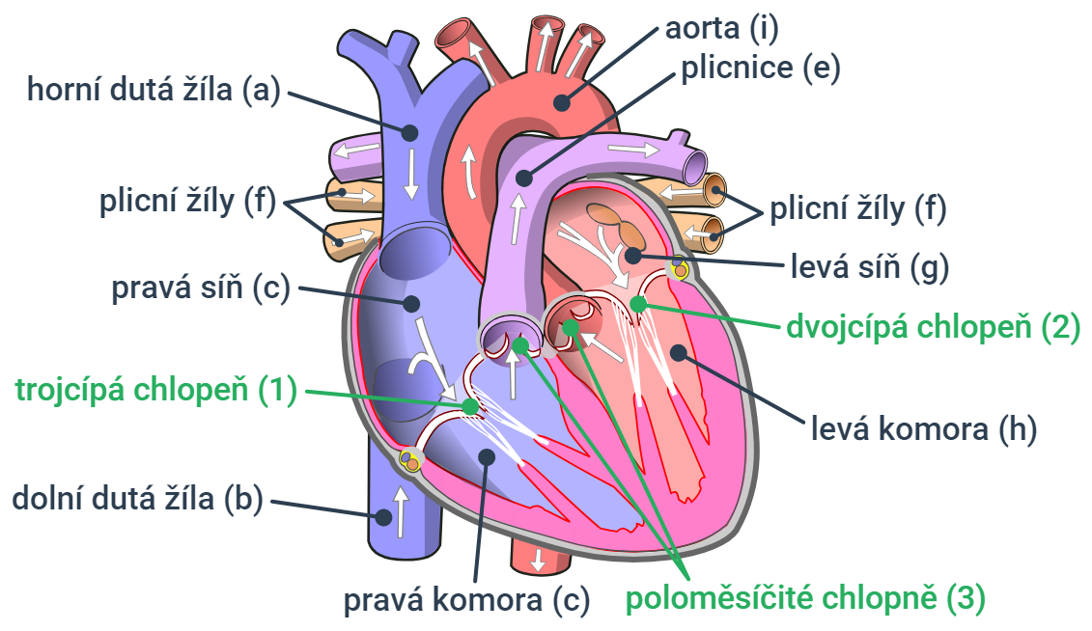
CHLOPNĚ
Zabraňují zpětnému toku krve
Rozdělujeme je na trojcípou a dvojcípou
Ze srdce vystupují dvě velké tepny- aorta (srdečnice) z levé komory a plicnice z pravé komory

Slide 5
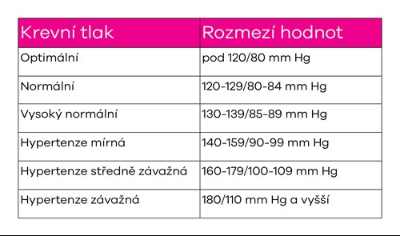
ČINNOST SRDCE
Je pravidelná a rytmická
Střídá se stah srdečního svalu (systola) a jeho ochabnutí (diastola)
Srdeční cyklus (systola a diastola) se opakuje s frekvencí přibližně 70x za minutu
Činnost srdce je slyšitelná, neboť při uzavírání srdečních chlopní vznikají srdeční ozvy
Na paži je možnost měřit krevní tlak

Slide 6
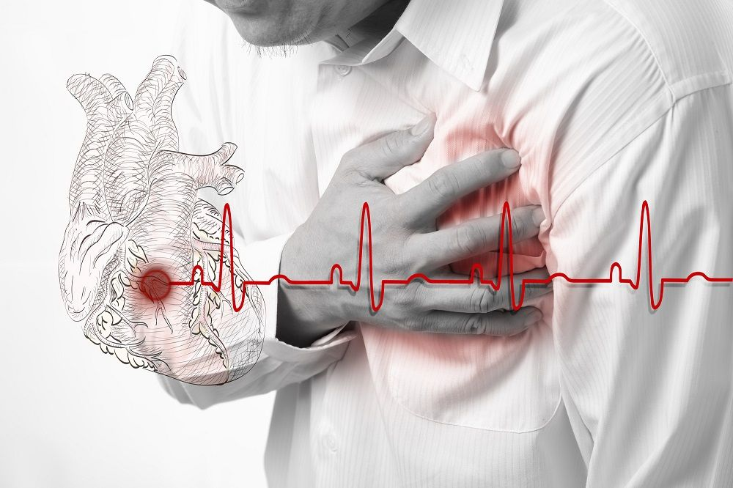
NEMOCI SRDCE
Nejčastější bývá srdeční infarkt, při němž odumře část srdeční tkáně v důsledku nedostatečného zásobení kyslíkem
Další nemoce: arytmie (poruchy srdečního rytmu), hypertenze (vysoký krevní tlak)

Slide 7
ODKAZY
https://cs.wikipedia.org/wiki/Srdce
https://www.nzip.cz/clanek/912-srdce-struktura-a-funkce
UČEBNICE
https://www.cpzp.cz/clanek/1729-0-Nemoci-srdce.html
https://euc.cz/clanky-a-novinky/clanky/vysoky-krevni-tlak-neboli-ale-muze-privodit-velke-problemy/
ODKAZ NA VIDEO:
https://edu.ceskatelevize.cz/video/2005-vysetreni-srdce

Slide 8
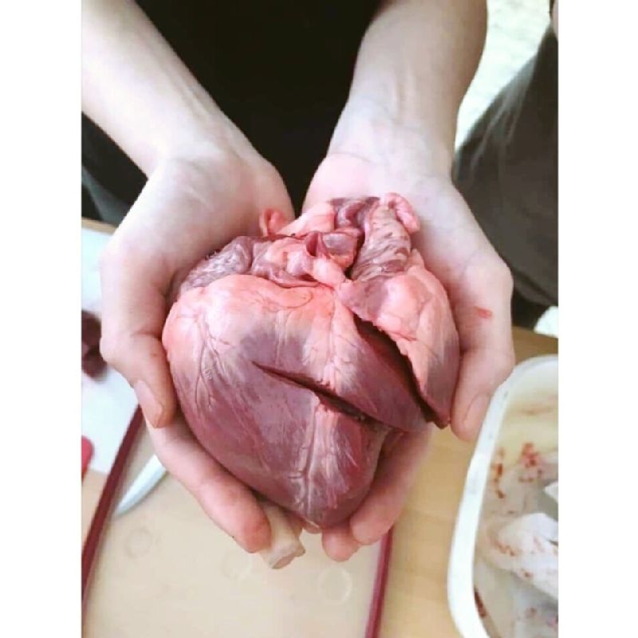
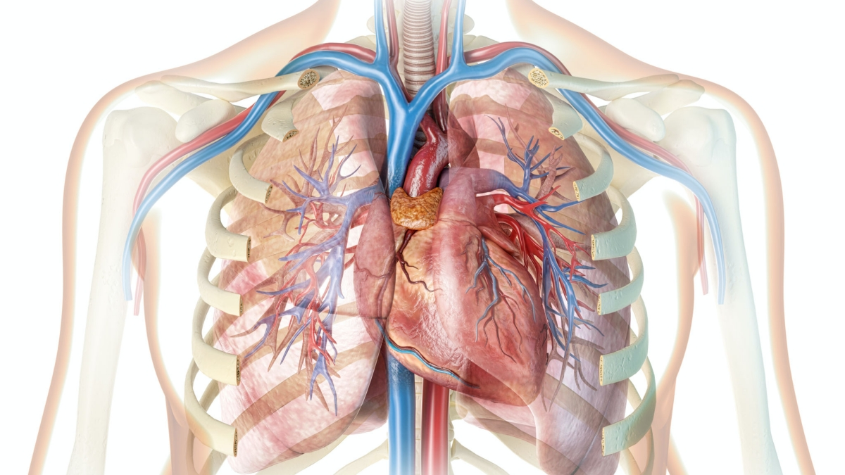
DĚKUJI ZA POZORNOST

